Slide 1

Cvičenie 1
6UI0012 Vývoj aplikácií pre internet a intranet šk. rok 2023/24
1
doc. Ing. Patrik Hrkút, PhD.
Ing. Matej Meško, PhD.
Ing. Michal Ďuračík, PhD.

Slide 2
Náplň cvičenia
Oboznámenie sa webovými prehliadačmi a nástrojmi pre vývojárov
Vývojový nástroj PHPStorm a GIT
Tvorba jednoduchých HTML dokumentov

Slide 3
Oboznámenie sa s web prehliadačmi
Rôzne webové prehliadače
Webové prehliadače a nástroje pre vývojárov
Firefox: Nástroje pre vývojárov webu, Chrome: Nástroje pre vývojárov
Prieskumník, Konzola, Sieť, CSS
Preskúmanie zdrojového kódu ľubovoľnej stránky
Zmeňte farbu celého textu na červenú
Všetky nadpisy prvej úrovne zafarbite na oranžovo
Skryte všetky obrázky (použite CSS vlastnosť display:none)
Skúste nájsť stránku, ktorá bude valídna
Validátor https://validator.w3.org/

Slide 4
PHPStorm
Aktivácia
Vo FRI sieti – školský licenčný server
Registrácia - ISIC alebo študentský mail
Základné oboznámenie s IDE:
Projekt
Pridanie HTML a CSS súboru
Vytvorenie jednoduchej HTML stránky a jej spustenie v prehliadači
CSS editor v prehliadači a aplikácia zmien do CSS
Absolútna vs. relatívna cesta

Slide 5
Úloha na cvičenie č.1
Vytvorte HTML5 dokument s externým CSS
V dokumente vykonajte nasledovné úpravy:
Vložte nadpis prvej úrovne, ktorý bude zarovnaný na stred.
Pridajte ľubovoľný obrázok
Do stránky pridajte nečíslovaný zoznam s minimálne 5 položkami.
Doplňte veľmi dlhý text, tak aby sa stránka v prehliadači musela “skrolovať”.
Za tento text vložte “kotvu” (interný odkaz) a po kliknutí naň sa zobrazí vrch dokumentu.

Slide 6
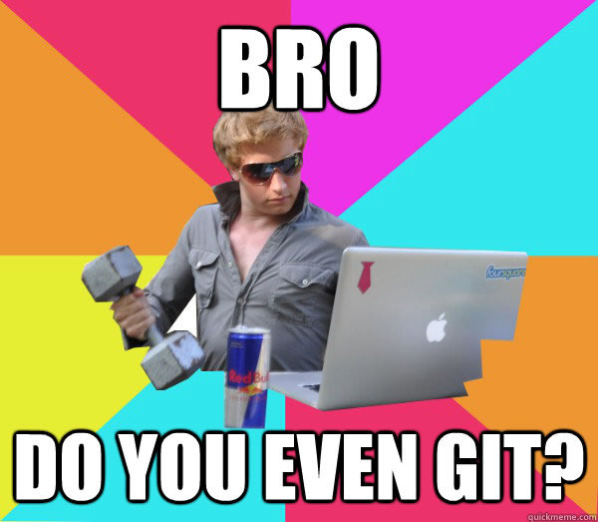
GIT
Obávaný a veľmi užitočný nástroj
História úprav kódu
Viacero verzií
Umožňuje spoluprácu viacerých ľudí na jednom projekte
Viete, nie? Bolo to na prednáške.

Slide 7
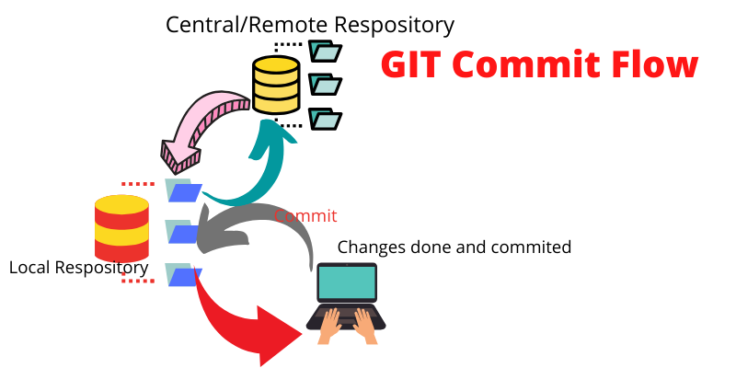

Slide 8
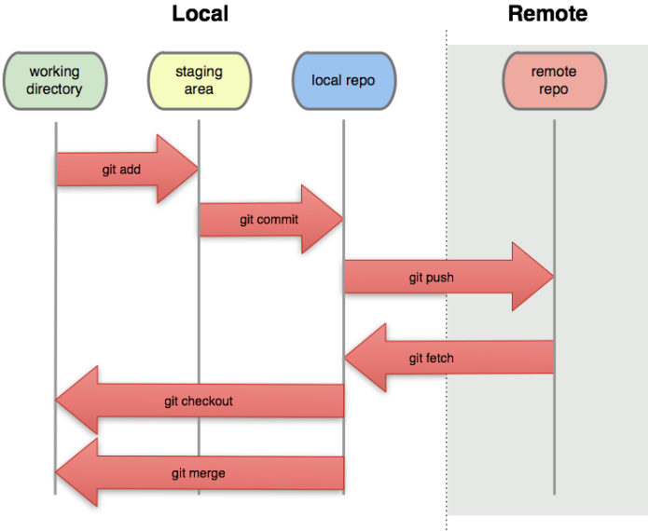
GIT

Slide 9
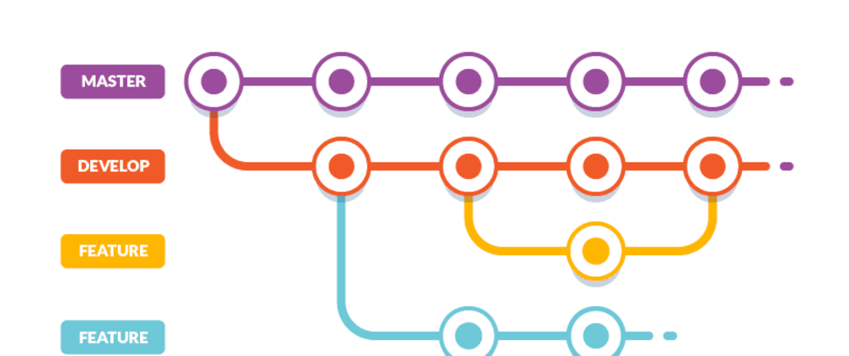

Slide 10
PHPStorm a GIT
Naklonujte si lokálne repozitár zbierky úloh pre VAII
Ukážka prepnutia vetiev (branch)
Ukážka hard reset

Slide 11
Úloha na cvičenie č.2
Stiahnite si repozitár https://github.com/thevajko/cv-01
Vypracujte úlohou, ktorá je popísaná v súbore README.md

